Slide 1
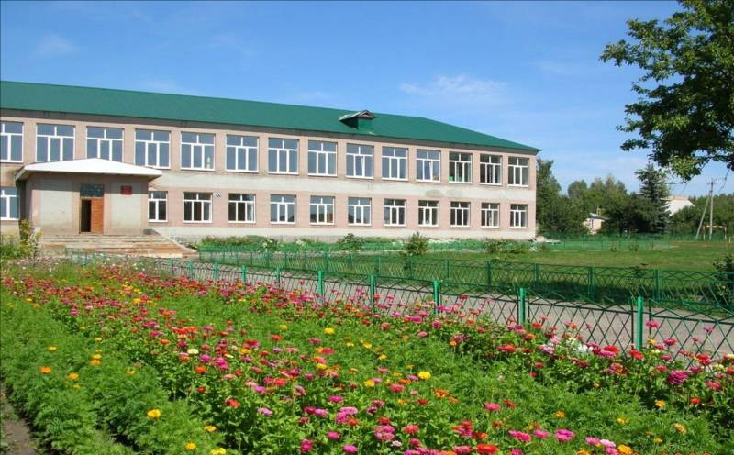
Еженедельный отчет по созданию Центра образования цифрового и гуманитарного профилей «Точка роста»
Муниципальное бюджетное общеобразовательное учреждение 2 - Гавриловская средняя общеобразовательная школа
(7.08.2019)

Slide 2
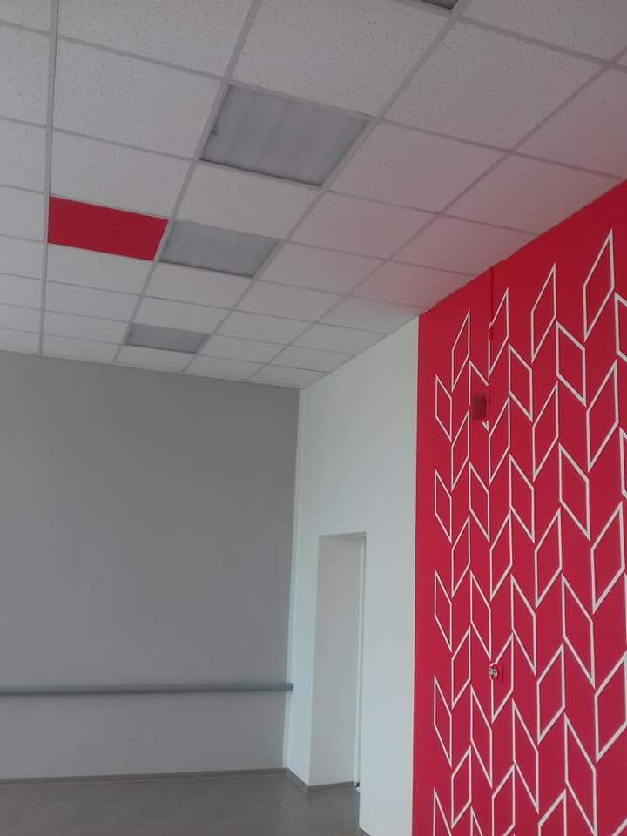
Кабинет № 1
В настоящее время в кабинете № 1 ремонт окончен.

Slide 3
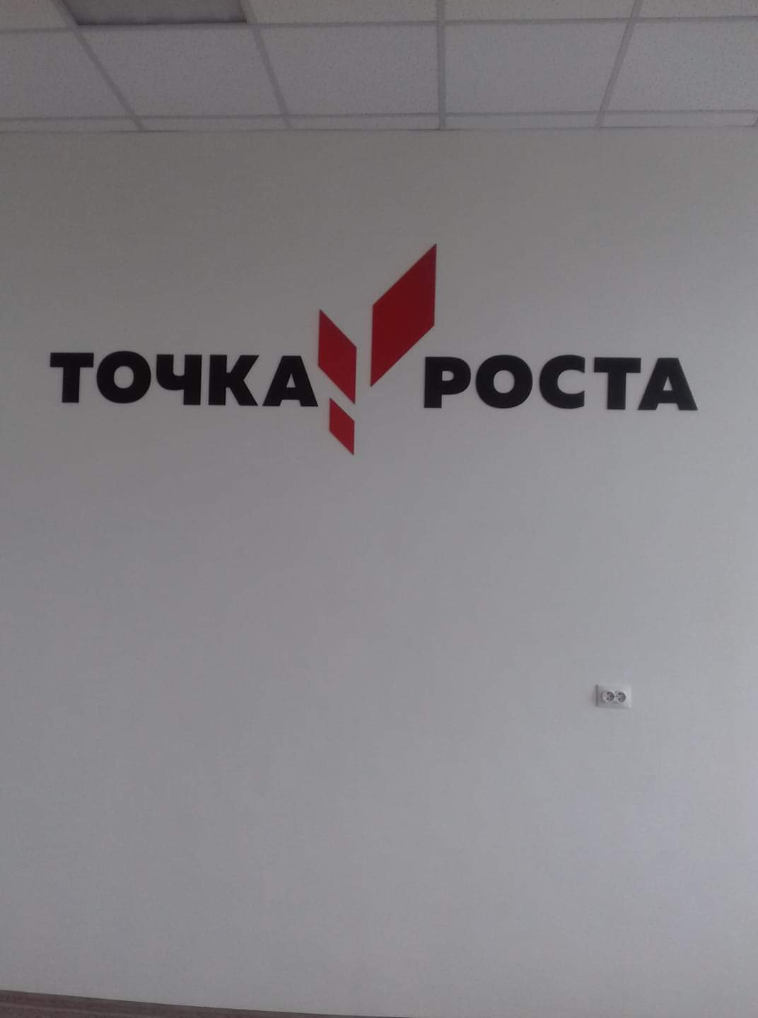
Кабинет № 1
В настоящее время в кабинете № 1 ремонт окончен.

Slide 4
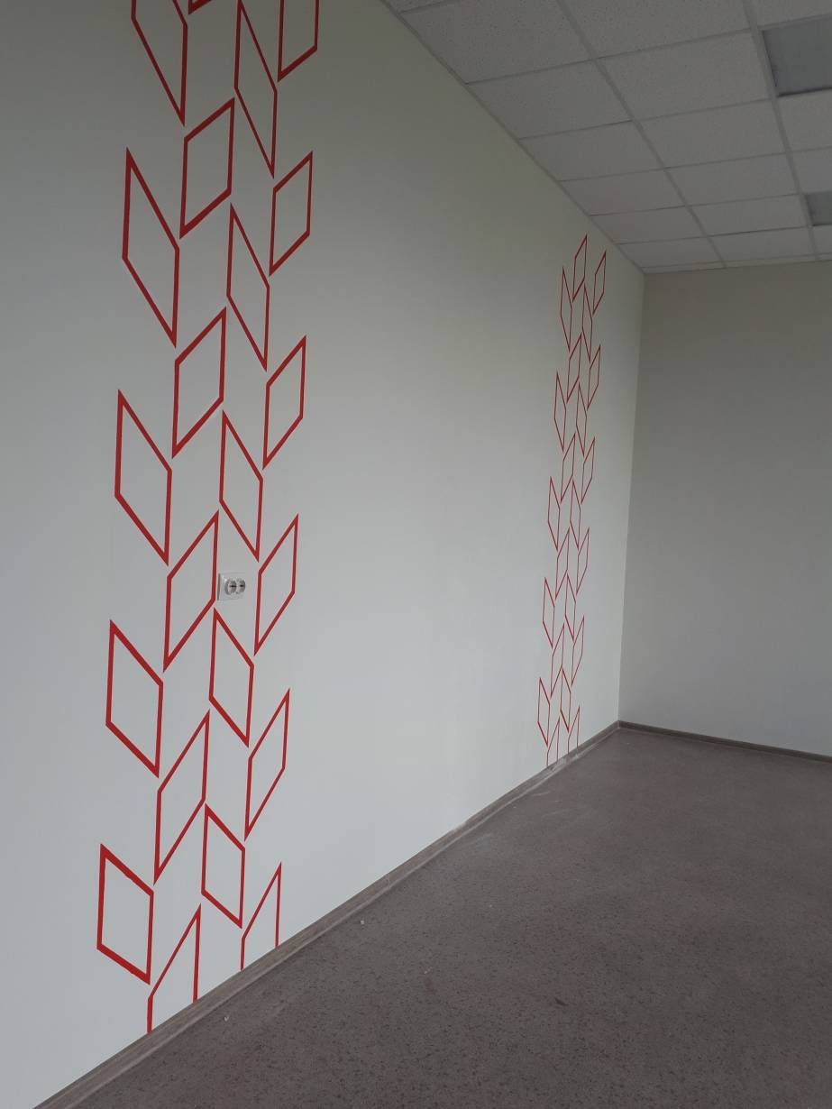
Кабинет № 2
В настоящее время в кабинете № 2 ремонт окончен.

Slide 5
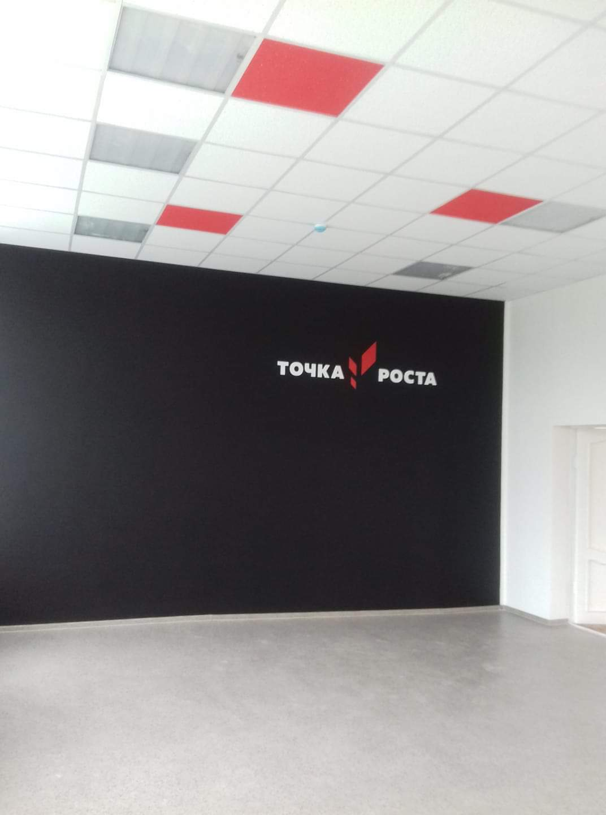
Кабинет № 2
В настоящее время в кабинете № 2 ремонт окончен.

Slide 6
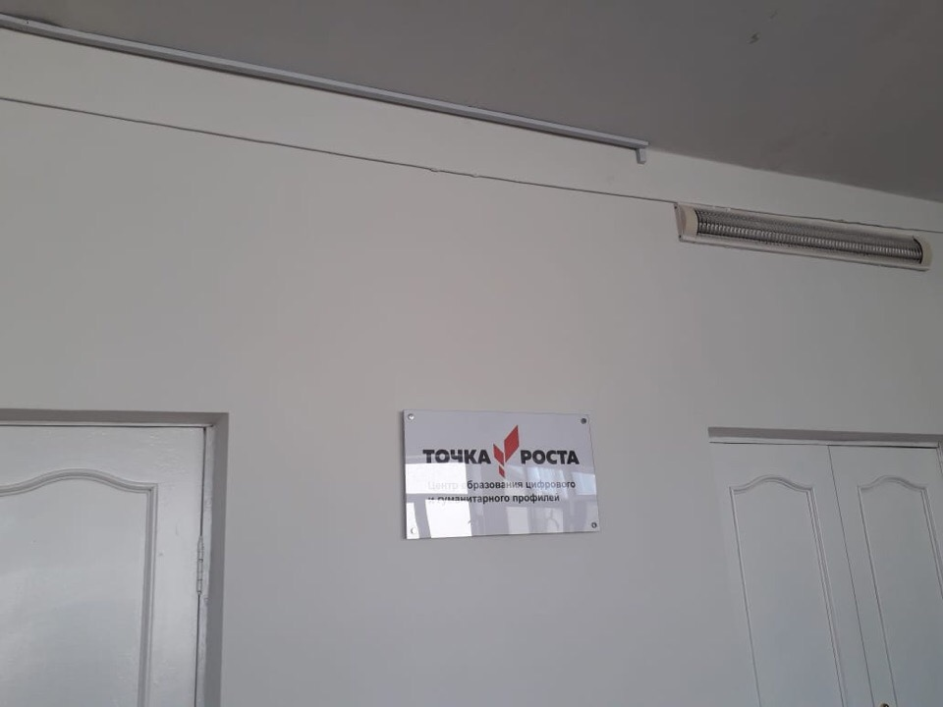
Коридор
Вывеска размещена

